Slide 1
Методы и технологии преподавания математики в условиях реализации ФГОС ООО и СОО

Slide 2
В условиях реализации требований ФГОС наиболее актуальными становятся технологии:
Информационно – коммуникационная технология (использование ИКТ на различных этапах обучения математике)
Технология развития критического мышления
Технология развивающего обучения
Игровые технологии
Технология проблемного обучения
Проектная технология
Модульная технология
Технология мастерских
Кейс – технология
Технология интегрированного обучения
Педагогика сотрудничества.
Технологии уровневой дифференциации
Групповые технологии.
Традиционные технологии (классно-урочная система)

Slide 3
Информационно-коммуникационные технологии.
Презентация к уроку

Slide 4
Критическое мышление– это способность анализировать информацию с помощью логики и личностно-психологического подхода, с тем, чтобы применять полученные результаты как к стандартным, так и нестандартным ситуациям, вопросам и проблемам. Этому процессу присуща открытость новым идеям.

Slide 5
Подборка развивающих задач с использованием эвристических приемов.
Аналогия.
Исключение лишнего.

Slide 6
Игровые технологии
Игра как отдельный этап урока
Игра как отдельный урок

Slide 7
Тема «Единицы измерения длин и площадей»
Заглавными буквами выделены три слова. Подумайте, как связаны первые два из них и укажите в списке а) - г) четвертое слово, которое точно так же связано с третьим:
САНТИМЕТР - МИЛЛИМЕТР, ГЕКТАР - ?
а) километр, б) квадратный дециметр, в) площадь, г) метр.
Тема «Куб. Прямоугольный параллелепипед».
Заглавными буквами выделены три слова. Подумайте, как связаны первые два из них и укажите в списке а) - г) четвертое слово, которое точно так же связано с третьим:
КВАДРАТ - ПРЯМОУГОЛЬНИК, КУБ - ?
а) прямоугольный параллелепипед, б) шар, в) ромб, г) пирамида.

Slide 8
Тема “Натуральные числа и действия над ними”.
Исключите лишнее слово: СУММА, РАЗНОСТЬ, МНОЖИТЕЛЬ, ЧАСТНОЕ.
Тема “Делимость натуральных чисел”.
Исключите лишнее слово: ДЕВЯТЬ, ДВЕНАДЦАТЬ, ВОСЕМЬ, ПЯТНАДЦАТЬ.

Slide 9
Игра «Дешифровщик»
Во второй половине XVII века в Неаполе сложился жанр, который называется оперой-сериа, что в переводе означает «серьёзная опера». В отличии от комической, оперу сериа принято считать оперой солистов, в ней нет хора и балета.
Если вы верно решите уравнения и верно выбери те правильные ответы, то узнаете, как звали основателя жанра оперы-сериа.

Slide 10
1) 0,3x – 1,2 = 6
Д. 16 К. 1,44 С. 24 Т. 2,16
2) 36 = 4 • (х + 8).
В. 136 К. 1 Л. 17 М. 9
3)0, 1 • (х + 4) =10.
А. 96 Е. -3 И. 5 О. 104
4) 10*(3x-7) = 9,5
Л. 23,85 Н. 34 П. 306 Р. 2,65
5) x : 8 - 0,3 = 1,2.
Е. 7.2 Л. 12 О. 10 П. 0,72
6) 1,5 -0,2b = 2,8.
А. -6,5 Е. 21,5 И. 6,5 У. -21,5
7) (х + 2) : 0,6 =12.
М. 18 С. 9,2 Т. 5,2 Ч. 22
8) 5 -2 *(x + 0,6) =2,4.
А. 1,9 Е. 4,6 О. 3,1 Т. 0,7
9)4:(x-3) + 2= 1,8.
Е. 2,2 И. -17 0.23 У. - 23
Ответ: СКАРЛАТТИ

Slide 11
Ребусы

Slide 12
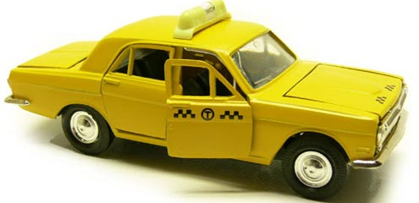
ИР
ИР
ТРАНСПОРТ
Notes:
Рисунки Савченко Е.М. «Такси» из коллекций рисунков Интернета.

Slide 13
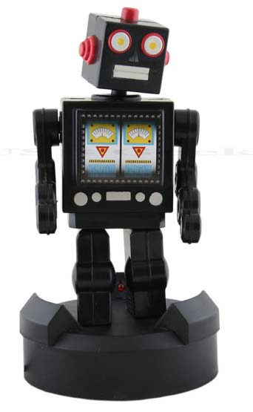
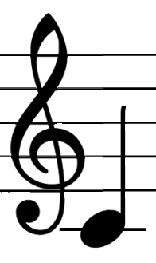
Ь
Ь
Д
О
РОБ
ОТ

Slide 14
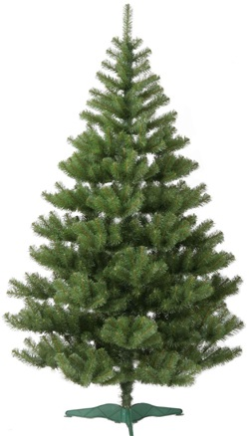
Е
Е
Т
ЕЛЬ
ЗНАМ
Я
НА
Т

Slide 15
Танграм-древняя китайская игра.

Slide 17
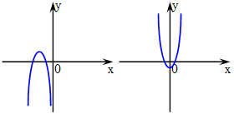
8 классе при изучении темы «График функции y=ax²+bx+c»
Задание.
Выяснить расположение ветвей графика квадратичной функции в прямоугольной системе координат в зависимости от коэффициента а.

Slide 18
Исследовательская работа
Критическое мышление
Самостоятельная работа
Приемы : аналогия
Сравнение и умение делать выводы

Slide 19
Найди определенный принцип в указанных трех числах первого круга и найди отсутствующее число во втором круге.
4
7
9
12
5
?
7
3
14
45
?
2

Slide 20
Перед вами треугольник. Ваша задача: цифры 1,2,3,4,5,6,7,8,9 расставить по сторонам треугольника так , чтобы на каждой стороне было 4 цифры, сумма которых равна 20.Кто быстрее это сделает.

Slide 21
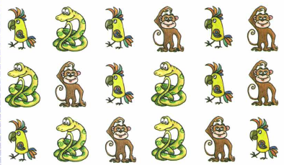
Сосчитай. Считай всех подряд по порядку первый попугай, первый удав, второй попугай и т.д.

Slide 22
Урок геометрии в 7 классе. Тема урока: «Сумма углов треугольника»
Деятельность учителя | Деятельность ученика
Ученикам предлагается построить треугольник с углами 90, 120, и 60 градусов (практическое задание невыполнимо вообще). | Попытавшись его выполнить, учащиеся оказываются в затруднении.
Создать ситуацию проблемы с определением темы урока, какова же она будет? | Самостоятельно попытаться вывести тему урока из сложившейся затруднительной ситуации.
Побуждающие вопросы к формированию гипотезы: чему же именно равна сумма углов треугольника? | Практическое решение поставленной проблемы. Столкновение различных мнений среди учащихся.

Slide 23
(использует побуждающий диалог) Начертите треугольник Замерьте углы транспортиром Найдите сумму углов Чему же равна сумма углов треугольника? Значит, почему вы не смогли построить первый треугольник? | (формулируют вопрос: почему не строится треугольник?) Чертят треугольник Замеряют углы - Находят сумму углов - Она равна 180° - Потому что сумма углов не была равна 180°
Следующая возникшая проблема, а как доказать, что сумма углов на самом деле равна 180°. | Среди учащихся происходит обсуждение данного вопроса. Выдвигаются различные мнения.
Обратить внимание учащихся на то, что данная тема урока оформлена в геометрии как теорема и вместе с учащимися доказать ее, опираясь на некоторые высказанные предположения . | Работа с учебником, конспектирование условия теоремы и ее доказательства. Переход к практическому применению полученных знаний.
Используя технологию проблемного обучения усвоение данной темы пройдет более успешно для обучающихся.

Slide 24
По теме урока в 5 классе «Умножение десятичных дробей» Найди ошибку и объясни. 35,47*12=42,564; 123,2*20=2,4640; 0,13*302=392,6

Slide 25
Вычислите устно
1,8
0,045
3,6
0,08
4,0
0,99
0,0010
6,0
0,0088
7,5
0,105
9,0
0,0082
6,0
0,00060

Slide 26
Вычислите удобным способом
680
0,3
0,11
1,3

Slide 27
Известно что
Чему равно:
2,997
2,997
0,2997
29,97

Slide 28
Поставьте в ответе запятую
314,2 1
X 8
2 5 1 3 6 8
0,2 7 4
X 3
8 2 2
5, 1 4
X 2,5
2 5 7 0
+ 1 0 2 8
1 2 8 5 0
,
0
,
,
1, 0 2
X 0,0 9
9 1 8
0, 0 3 4
X 0,0 5
1 7 0
0
0
,
0
0
0
,

Slide 29
Алгебра
Построить график функции
При каких значениях аргумента
выполняется неравенство у>3?
Решение.
Упростим функцию
у = х+3 – это прямая. Построим её.
х | 0 | 1 | -1
у | 3 | 4 | 2

Slide 30
продолжение
Вспоминаем, что данная функция имеет вид:
Значит (х – 3)≠0, т.е.
х≠3 и у≠6.
Неравенство у > 3
выполняется при
х€ (0;3)U(3;+∞)
(3;6)
Ответ: (0;3)U(3;+∞)

Slide 31
ФГОС СОО
10, 11 класс
(УНИ, ГУМ и ЕСТ профиль) – базовый уровень изучения математики.
3 часа – алгебра
1,5 часа - геометрия
10, 11 класс
(технологический профиль) – углубленный уровень изучения математики
5 часов – алгебра
2 часа - геометрия

Slide 32
ФГОС СОО внеурочная занятость
10Б класс
Элективный курс «Методы решения олимпиадных задач» - 1ч в неделю
10А класс
Элективный курс «Методы решения олимпиадных задач» - 1,5ч внеделю
Внеур. деят. «Технология учебно-исследовательской и проектной деятельности» - 1ч в неделю
Внеур. деят. «Геометрические задачи на экзаменах» - 1ч в неделю

Slide 33
ФГОС СОО внеурочная занятость Темы проектно-исследовательских работ 11 класс
Великое искусство и жизнь Джероламо Кардано
Геометрические модели в естествознании
Графический подход к решению некоторых тригонометрических уравнений
Диофантовы уравнения
Загадки пирамиды
Иррациональные алгебраические задачи
Красивые задачи в математике
К неравенству Митриновича
Комплексные и гиперкомплексные числа
Нестандартные способы решения тригонометрических уравнений

Slide 34
ФГОС СОО УМК
Базовый уровень, алгебра
Математика: алгебра и начала математического анализа, геометрия. Алгебра и начала математического анализа. 10-11 класс. Учебник для общеобразовательных организаций (базовый уровень). В 2ч./ А.Г. Мордкович, П.В. Семёнов.-М.: Мнемозина, 2018
Математика: алгебра и начала математического анализа, геометрия. Алгебра и начала математического анализа. 10-11 класс. (базовый уровень): методическое пособие для учителя/ А.Г. Мордкович, П.В. Семёнов.-М.: Мнемозина, 2018
Математика: алгебра и начала математического анализа, геометрия. Алгебра и начала математического анализа. 10 класс. Самостоятельные работы для учащихся общеобразовательных организаций (базовый уровень)./Л.А.Александрова; под ред. А.Г Мордковича.-М.: Мнемозина, 2018
Математика: алгебра и начала математического анализа, геометрия. Алгебра и начала математического анализа. 10 класс. Контрольные работы для учащихся общеобразовательных организаций (базовый уровень)./В.И Глизбург; под ред. А.Г Мордковича.-М.: Мнемозина, 2018

Slide 35
ФГОС СОО УМК
Базовый и углубленный уровни, геометрия
Атанасян Л.С., Бутузов В.Ф., Кадомцев С.Б. и др. Геометрия 10-11 классы. Базовый и профильный уровни.- М.: Просвещение, 2018
Авторская программа Л.С. Атанасяна Геометрия. Сборник примерных рабочих программ. 10-11 классы: учеб. пособие для общеобразоват. организаций: базовый и углубл. уровни/сост. Т.А. Бурмистрова.- М.: Просвещение, 2019
Саакян С.М., Бутузов В.Ф. Изучение геометрии в 10-11 классах
Зив Б.Г. Геометрия. Дидактические материалы. 10 класс. Базовый и профильный уровни.- М.: Просвещение, 2019

Slide 36
ФГОС СОО УМК
Углубленный уровень, алгебра
Математика: алгебра и начала математического анализа, геометрия. Алгебра и начала математического анализа. 10 класс. Учебник для общеобразовательных организаций (базовый и углубленный уровни). В 2ч./ А.Г. Мордкович, П.В. Семёнов.-М.: Мнемозина, 2018
Математика: алгебра и начала математического анализа, геометрия. Алгебра и начала математического анализа. 10 класс. (базовый и углубленный уровни): методическое пособие для учителя/ А.Г. Мордкович, П.В. Семёнов.-М.: Мнемозина, 2018
Математика: алгебра и начала математического анализа, геометрия. Алгебра и начала математического анализа. 10 класс. Самостоятельные работы для учащихся общеобразовательных организаций (базовый и углубленный уровни)./Л.А.Александрова; под ред. А.Г Мордковича.-М.: Мнемозина, 2018
Математика: алгебра и начала математического анализа, геометрия. Алгебра и начала математического анализа. 10 класс. Контрольные работы для учащихся общеобразовательных организаций (базовый и углубленный уровни)./В.И Глизбург; под ред. А.Г Мордковича.-М.: Мнемозина, 2018

Slide 37
ФГОС СОО Изменения в программе по геометрии!
11 класс ФК ГОС
1. Векторы в пространстве
2. Метод координат в пространстве
3. Цилиндр, конус и шар
4. Объёмы тел
5. Повторение
11 класс ФГОС
1. Цилиндр, конус и шар
2. Объёмы тел
3. Векторы в пространстве
4. Метод координат в пространстве. Движения
5. Повторение

Slide 38
СПАСИБО ЗА ВНИМАНИЕ!

